Slide 1
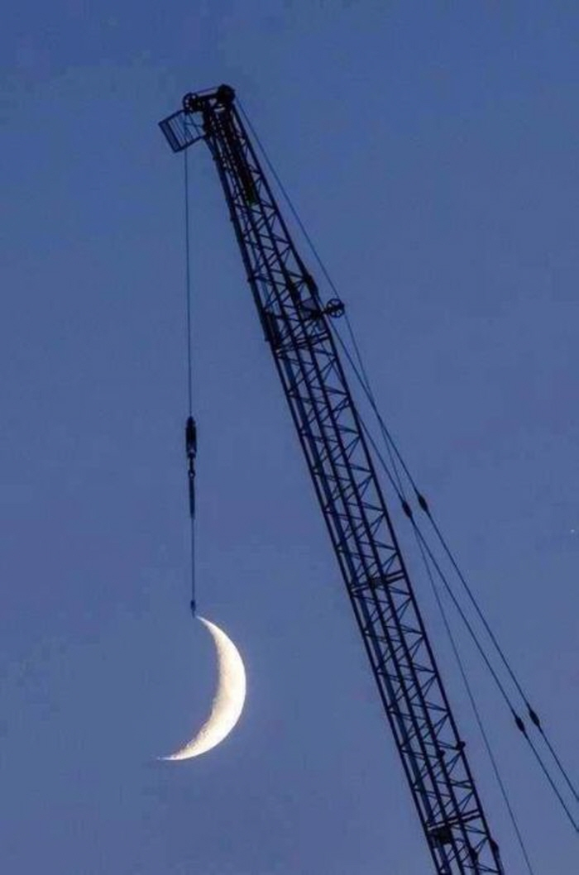
Darugép
függőlegesen emel (süllyeszt)
egy terhet

Slide 2
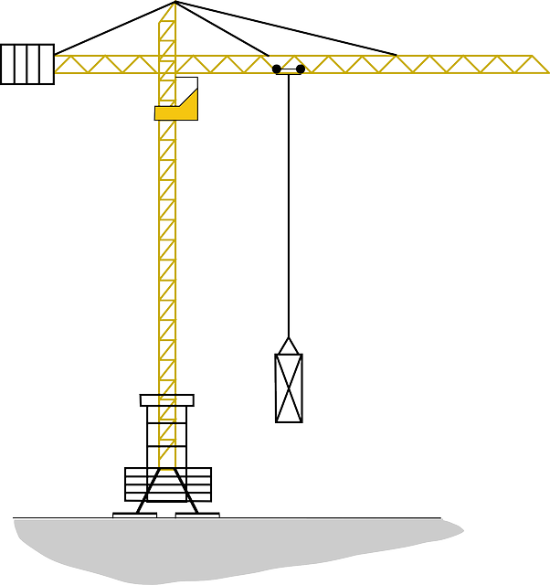
Elsőként rajzoljuk be a ható erőket!
Méghozzá színekkel
csoportosítva őket aszerint,
hogy mely testre hatnak.

Slide 3
K (a kötelet húzza, „feszíti” a daru)
K (a darut húzza a kötél)
K (a terhet húzza a kötél)
K (a kötelet húzza, „feszíti” a teher )
m·g (a terhet húzza a Föld által kifejtett nehézségi erő)

Slide 4
Ez az erők egyik fajta csoportosítása,
aszerint, hogy „melyik testre hat”?
A darura ható erők
A kötélre ható erők
(a kötelet feszítő erők)
A teherre ható erők

Slide 5
Ha a teherre és a kötélre koncentráltunk,
akkor a rájuk ható összes erőt
mindenképpen kell számba vennünk.
A darura ható erők
A kötélre ható erők
(a kötelet feszítő erők)
A teherre ható erők

Slide 6
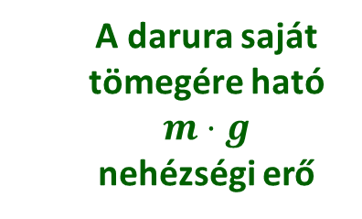
Ha a darura koncentrálnánk, akkor
a darura ható összes erőt
kellene számba vennünk!
A darura ható erők
A darura saját tömegére ható
$$m⋅g$$
nehézségi erő
A kötélre ható erők
(a kötelet feszítő erők)
A teherre ható erők
A talaj által
a darura ható
tartóerők

Slide 7
Ugyanezeket az erőket
csoportosíthatjuk másféleképpen is, méghozzá aszerint, hogy
melyek alkotnak egymással
erő-ellenerő párt.

Slide 8
Erő-ellenerő pár
a daru és a kötél kölcsönhatásában
Erő-ellenerő pár
a kötél és a teher kölcsönhatásában
Erő-ellenerő pár
a teher és a Föld kölcsönhatásában
Ez az erő 6370 km-rel lejjebb,
a Föld tömegközéppontjában támad;
a teher ezzel az erővel vonzza a Földet

Slide 9
Azért indokolt
az egyes testekre ható erőket
azonos színnel csoportosítani,
mert egy adott test mozgását
mindig az őrá ható erők befolyásolják.
Így maradjunk ennél a felosztásnál.

Slide 10
Ha minket csak a teher és a kötél viselkedése érdekel, akkor elég
a rájuk ható erőket berajzolnunk
(a darura hatókat el is hagyhatjuk).
A kötélre ható erők
(a kötelet feszítő erők)
A teherre ható erők

Slide 11
Számítsuk ki a kötelet feszítő erőt
a teher különféle mozgásai esetén!
K (a kötelet húzó „feszítő” erő,
melyet a teher fejt ki a kötélre)

Slide 12
A K kötélerőket a kötés és a teher egymásra fejtik ki, ezért
Newton III. törvénye alapján
K és K mindig azonos nagyságú,
ellentétes irányú.
K (a terhet húzó kötélerő)
K (a kötelet húzó „feszítő” erő,
melyet a teher fejt ki a kötélre)

Slide 13
Elég tehát kiszámolnunk
a teherre ható kötélerőt,
és ugyanekkora erő feszíti majd a kötelet.
Ez azért könnyebbség, mert így
elég a teher erőit, mozgását vizsgálnunk.
K (a terhet húzza a kötél)

Slide 14
Elsőként válasszuk meg a
függőleges tengely pozitív irányát!
+

Slide 15

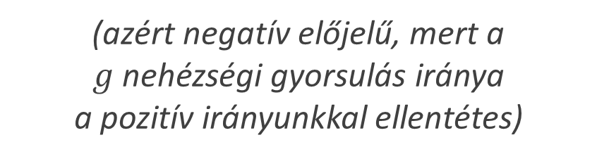


Legyen a teher tömege:
$$m=200 kg$$
és azt is tudjuk, hogy
$$g=−10 \frac{m}{s^{2}}$$
(azért negatív előjelű, mert a
$g$ nehézségi gyorsulás iránya
a pozitív irányunkkal ellentétes)
+
$$m⋅g=200 kg⋅\left(−10 \frac{m}{s^{2}}\right)$$
$$m⋅g=−2000 N$$
(ez mindaddig így lesz, amíg a választott pozitív irányunk felfelé van.
Bármerre, bárhogyan is mozog a teher!)

Slide 16


1. eset: a teher áll
$$a=0$$
$$ΣF=m⋅a$$
$$ΣF=0$$
K
$ΣF$ a testre ható erők összege
+
$$ΣF=F_{1}+F_{2}=0$$
$$K+m⋅g=0$$
m·g
$$K+200 kg⋅\left(−10\frac{m}{s^{2}}\right)=0$$
$$K−2000 N=0$$
$$K=2000 N$$

Slide 17
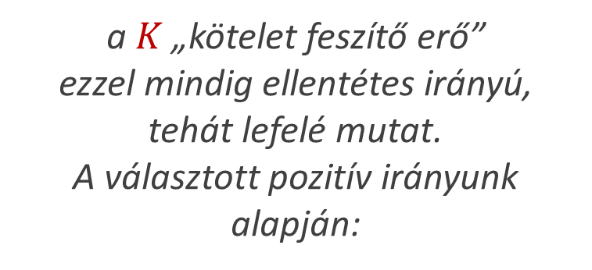

1. eset:
a teher áll
$$K=2000 N$$
K
+
K (a kötelet húzó „feszítő” erő)
a $K$ „kötelet feszítő erő”
ezzel mindig ellentétes irányú,
tehát lefelé mutat.
A választott pozitív irányunk alapján:
m·g
$$K=−2000 N$$

Slide 18


2. eset:
a teher állandó sebességgel halad felfelé
$$a=0$$
$$ΣF=0$$
$$K+m⋅g=0$$
K
+
K
$$K+200 kg⋅\left(−10\frac{m}{s^{2}}\right)=0$$
$$K−2000 N=0$$
m·g
$$K=2000 N$$
a $K$ kötelet feszítő erő:
$$K=−2000 N$$

Slide 19
3. eset:
a teher állandó sebességgel halad lefelé:
$$a=0$$
$$ΣF=0$$
$$K+m⋅g=0$$
K
+
K
$$K+200 kg⋅\left(−10\frac{m}{s^{2}}\right)=0$$
$$K−2000 N=0$$
m·g
$$K=2000 N$$
a $K$ kötelet feszítő erő:
$$K=−2000 N$$

Slide 20
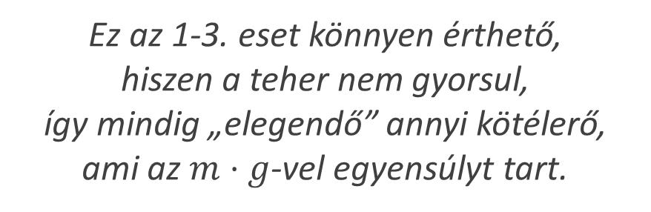
Ez az 1-3. eset könnyen érthető,
hiszen a teher nem gyorsul,
így mindig „elegendő” annyi kötélerő,
ami az $m⋅g$-vel egyensúlyt tart.
K
+
K
m·g

Slide 21







4. eset:
a teher felfelé (+ irányba) halad,
és a sebessége nagysága nő.
Milyen irányú ekkor a gyorsulása?
A gyorsulás mindig $∆v$ irányú.
K
$$a=\frac{∆v}{∆t}$$
+
K
$$−v_{1}$$
m·g
$$∆v$$
$$v_{1}$$
$$v_{2}$$
$$∆v=v_{2}−v_{1}$$
Tehát a gyorsulása felfelé (+) irányú.

Slide 22
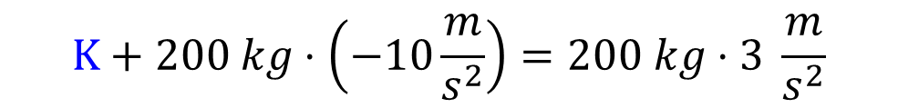
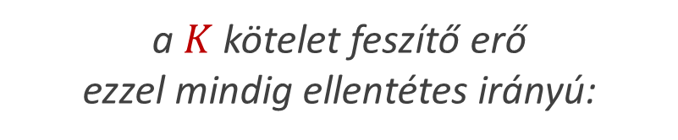
4. eset:
a teher felfelé (+ irányba) halad,
és a sebessége nagysága nő.
Legyen a gyorsulás nagysága:
$$a=3 \frac{m}{s^{2}}$$
K
$$ΣF=m⋅a$$
+
K
$$K+m⋅g=m⋅a$$
$$K+200 kg⋅\left(−10\frac{m}{s^{2}}\right)=200 kg⋅3 \frac{m}{s^{2}}$$
m·g
$$K−2000 N=600 N$$
$$K=2600 N$$
a $K$ kötelet feszítő erő
ezzel mindig ellentétes irányú:
$$K=−2600 N$$

Slide 23




5. eset:
a teher felfelé (+ irányba) halad,
és a sebessége nagysága csökken.
Milyen irányú ekkor a gyorsulása?
A gyorsulás mindig $∆v$ irányú.
K
$$a=\frac{∆v}{∆t}$$
K
m·g
$$−v_{1}$$
$$∆v$$
$$v_{1}$$
$$v_{2}$$
$$∆v=v_{2}−v_{1}$$
Tehát a gyorsulása lefelé (-) irányú.

Slide 24

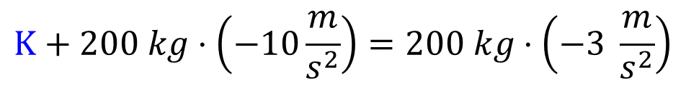
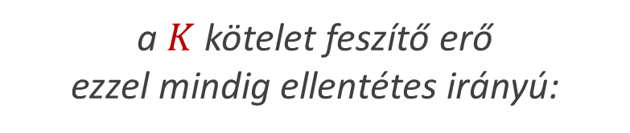
5. eset:
a teher felfelé (+ irányba) halad
és a sebessége nagysága csökken.
A gyorsulás most negatív:
$$a=−3 \frac{m}{s^{2}}$$
K
$$ΣF=m⋅a$$
+
K
$$K+m⋅g=m⋅a$$
$$K+200 kg⋅\left(−10\frac{m}{s^{2}}\right)=200 kg⋅\left(−3 \frac{m}{s^{2}}\right)$$
m·g
$$K−2000 N=−600 N$$
$$K=1400 N$$
a $K$ kötelet feszítő erő
ezzel mindig ellentétes irányú:
$$K=−1400 N$$

Slide 25





6. eset:
a teher lefelé (- irányba) halad
és a sebessége nagysága nő.
Milyen irányú ekkor a gyorsulása?
A gyorsulás mindig $∆v$ irányú.
K
$$a=\frac{∆v}{∆t}$$
+
K
$$∆v$$
m·g
$$−v_{1}$$
$$v_{1}$$
$$v_{2}$$
$$∆v=v_{2}−v_{1}$$
Tehát a gyorsulása lefelé (-) irányú.

Slide 26
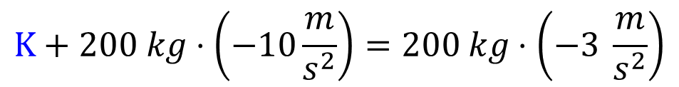

6. eset:
a teher lefelé (- irányba) halad,
és a sebessége nagysága nő.
A gyorsulás most negatív:
$$a=−3 \frac{m}{s^{2}}$$
K
$$ΣF=m⋅a$$
+
K
$$K+m⋅g=m⋅a$$
$$K+200 kg⋅\left(−10\frac{m}{s^{2}}\right)=200 kg⋅\left(−3 \frac{m}{s^{2}}\right)$$
m·g
$$K−2000 N=−600 N$$
$$K=1400 N$$
a $K$ kötelet feszítő erő
ezzel mindig ellentétes irányú:
$$K=−1400 N$$

Slide 27

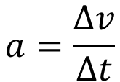

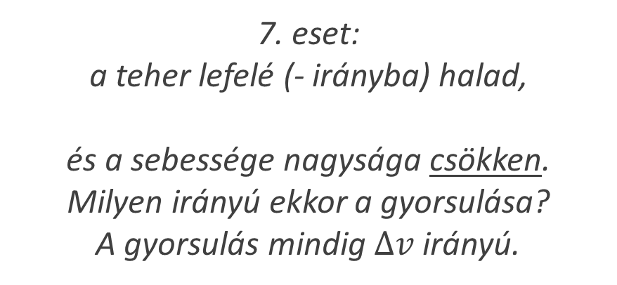



7. eset:
a teher lefelé (- irányba) halad,
és a sebessége nagysága csökken.
Milyen irányú ekkor a gyorsulása?
A gyorsulás mindig $∆v$ irányú.
K
$$a=\frac{∆v}{∆t}$$
+
K
$$∆v$$
m·g
$$−v_{1}$$
$$v_{1}$$
$$v_{2}$$
$$∆v=v_{2}−v_{1}$$
Tehát a gyorsulása felfelé (+) irányú.

Slide 28

7. eset:
a teher lefelé (- irányba) halad
és a sebessége nagysága csökken.
$$a=3 \frac{m}{s^{2}}$$
$$ΣF=m⋅a$$
K
$$K+m⋅g=m⋅a$$
+
K
$$K+200 kg⋅\left(−10\frac{m}{s^{2}}\right)=200 kg⋅3 \frac{m}{s^{2}}$$
m·g
$$K−2000 N=600 N$$
$$K=2600 N$$
a $K$ kötelet feszítő erő
ezzel mindig ellentétes irányú:
$$K=−2600 N$$

Slide 29
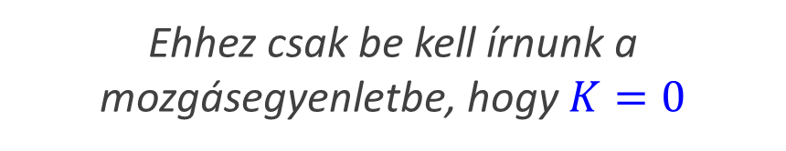
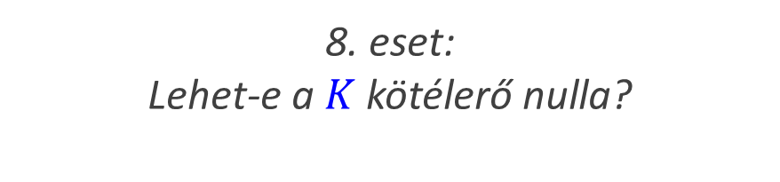

8. eset:
Lehet-e a $K$ kötélerő nulla?
Ehhez csak be kell írnunk a mozgásegyenletbe, hogy $K=0$
$$ΣF=m⋅a$$
$$K+m⋅g=m⋅a$$
+
$$m⋅g=m⋅a$$
$$g=a$$
m·g
$$a=−10\frac{m}{s^{2}}$$

Slide 30
8. eset:
Lehet-e a K kötélerő nulla?
Hogyan lehetséges, hogy a teher -10 m/s² gyorsulással mozogjon?
Ez kétféle módon is lehet:
felfelé mozog ÉS
csökken a sebessége nagysága
(felfelé haladva fékez)
VAGY
lefelé mozog ÉS
nő a sebessége nagysága
(szabadon esik).
+
m·g

Slide 31
Hogyan változik az időben a K kötélerő, ha felemelünk egy testet?
A mozgás 3 szakaszból áll majd:
K
+
K
(Kezdetben a test áll)
1. felfelé (egyenletesen) gyorsul
2. állandó sebességgel halad
3. (egyenletesen) lassulva megáll
m·g

